Slide 1

Spotkanie informacyjne
dla NGO
19 lutego godz. 16.00 w Młodzieżowym Domu Kultury im. Janusza Korczaka w Inowrocławiu

Slide 2
Pierwsza część spotkania:
Sposoby składania ofert w ramach otwartego konkursu ofert,
rodzaje wydatków kwalifikowanych,
zasady sporządzania i składania sprawozdań z realizacji zadań publicznych
najczęściej popełniane błędy przy składaniu ofert i rozliczaniu dotacji.
Druga część spotkania:
  zostanie poświęcona informacjom
na temat grantów „INICJUJ Z FIO 4.0”,
  Przedstawione zostaną informacje:
jak napisać projekt, jak zdefiniować cele
oraz jak przygotować budżet.
Agenda

Slide 3

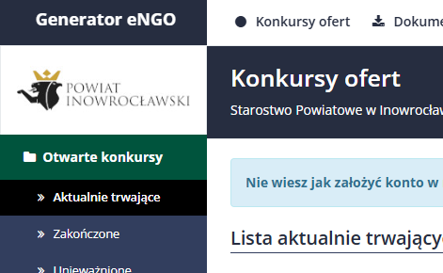
Dodaj nazwę firmy
Ofertę należy złożyć elektronicznie za pomocą generatora
oraz w wersji papierowej
lub przez e-doręczenia, stanowiącej wydruk z generatora, zawierający zgodną z wersją elektroniczną sumę kontrolną, podpisaną
przez osoby uprawnione
w terminie do 10 marca 2026 r.
do godz. 15:30.

Slide 4

Wspieranie i upowszechnianie kultury fizycznej
150 000,00 zł
a) organizacja imprez i zawodów sportowych, rekreacyjnych o zasięgu co najmniej
powiatowym na terenie Powiatu,
b) organizacja szkolenia sportowego dzieci i młodzieży w klubach sportowych,
c) organizowanie i wspieranie przygotowań i uczestnictwa dzieci i młodzieży
reprezentujących Powiat Inowrocławski w sportowych imprezach wojewódzkich,
ogólnopolskich i międzynarodowych,
d) organizacja obozów sportowych dla dzieci i młodzieży z terenu Powiatu Inowrocławskiego.

Slide 5

Działalność na rzecz osób niepełnosprawnych
30 000,00 zł
a) organizacja warsztatów terapii zajęciowej lub zajęć terapeutycznych dla osób
niepełnosprawnych z terenu Powiatu Inowrocławskiego,
b) organizacja wydarzeń artystycznych, kulturalnych i rekreacyjnych dla osób
niepełnosprawnych z ich udziałem np. festiwali, przeglądów, spektakli, koncertów na terenie Powiatu Inowrocławskiego,
c) organizacja zajęć lub warsztatów artystycznych dla osób niepełnosprawnych z terenu
Powiatu Inowrocławskiego połączonych z organizacją wystaw ich prac.

Slide 6


Działalność na rzecz
osób w wieku emerytalnym (seniorów)
50 000,00 zł
a) organizowanie aktywności fizycznej seniorów,
b) organizowanie wydarzeń artystycznych i kulturalnych dla seniorów lub z ich udziałem np. festiwali, przeglądów, spektakli, koncertów, wystaw na terenie Powiatu Inowrocławskiego,
c) organizacja wydarzeń integrujących środowisko seniorami (warsztaty artystyczne, kluby dyskusyjne, spotkania międzypokoleniowe, festiwale senioralne),
d) organizacja wydarzeń prozdrowotnych dla seniorów takich jak bezpłatne badania profilaktyczne, zajęcia ruchowe, szkolenia z zakresu zdrowego stylu życia,
e) organizacja działań edukacyjnych mających na celu zwiększenie świadomości prawnej osób starszych dotyczących mn.in. praw konsumentów, praw pacjentów, ochrony przed wyłudzeniami, dostępu do pomocy prawnej i instytucji publicznych,
f) organizowanie działań (kursy, szkolenia, warsztaty) dla seniorów z terenu Powiatu Inowrocławskiego, pozwalających pokonać barierę technologiczną, koncertujących się na praktycznych umiejętnościach takich jak obsługa smartfonów, komputerów, inernetu i aplikacji,
g) organizacja działań angażujących seniorów w działania społeczne i wolontariackie a także rozwijanie inicjatyw międzypokoleniowych np. mentoringu młodzieży, pomocy sąsiedzkiej czy projektów edukacyjnych,
h) organizacja olimpiady senioralnej.

Slide 7

Kultura, sztuka, ochrona dóbr kultury i dziedzictwa narodowego
70 000,00 zł
a) organizacja wydarzeń artystycznych i kulturalnych na terenie Powiatu, mających znaczenie
dla rozwoju kultury, upowszechnia historii i tradycji narodowej oraz przekazywanie i upowszechniana treści patriotycznych np. festiwali, konkursów, przeglądów, wystaw, koncertów, plenerów, spektakli,
b) upowszechnianie kultury wśród dzieci i młodzieży z Powiatu Inowrocławskiego
- włączanie dzieci i młodzieży do działań kulturalnych,
c) wspieranie inicjatyw sprzyjających rozwojowi amatorskiego mchu artystycznego dla dorosłych
z terenu Powiatu Inowrocławskiego - organizacja warsztatów i możliwość nauki od ekspertów,
d) wydawnictwa o charakterze regionalnym, popularyzujące kulturę, sztukę i tradycje Powiatu
- publikacje takie jak książki, foldery, zapisy na ścieżkach cyfrowych, które opisują lokalną historię, obyczaje, zabytki, znanych mieszkańców oraz współczesne wydarzenia kulturalne.

Slide 8

Działalność na rzecz dzieci i młodzieży, w tym wypoczynku
30 000,00 zł
a) organizacja wypoczynku dla dzieci i młodzieży w okresie wakacji połączona z rozwijaniem zainteresowań, uzdolnień dzieci i młodzieży,
b) zagospodarowanie czasu wolnego dzieci i młodzieży w czasie trwania roku szkolnego polegające
na organizacji aktywnych form spędzania czasu wolnego dla dzieci i młodzieży połączonego
ze szkoleniem lub pogłębianiem wiedzy, rozwijaniem zainteresowań, uzdolnień dzieci i młodzieży.

Slide 9

Turystyka i krajoznawstwo 65 000,00 zł
a) organizacja imprez o charakterze turystycznym ł krajoznawczym na terenie Powiatu Inowrocławskiego,
w tym w szczególności rajdów i wycieczek,
b) odnowienie/modernizacja elementów małej infrastruktury turystycznej oraz oznakowanie szlaków turystycznych na terenie Powiatu Inowrocławskiego,
c) wydawanie publikacji dotyczących turystyki i rekreacji Powiatu Inowrocławskiego w tym folderów map.

Slide 10

Ochrona i promocja
zdrowia
25 000,00 zł
a) profilaktyka zdrowia psychicznego - kampanie informacyjne, warsztaty, programy edukacyjne dotyczące dbania o zdrowie psychiczne, budowania odporności psychicznej i radzenia sobie ze stresem,
b) przeciwdziałanie skutkom uzależnień poprzez realizację programów profilaktycznych, edukację, wsparcie dla grup ryzyka,
c) organizowanie szkoleń i warsztatów edukacyjnych promujących zdrowy styl życia oraz zapobiegających zaburzeniom odżywiania.

Slide 11

Ratownictwo i ochrona ludności
10 000,00 zł
a) organizacja i prowadzenie szkoleń z zakresu pierwszej pomocy, ochrony ludności i obrony cywilnej
dla mieszkańców Powiatu Inowrocławskiego,
b) realizacja zadań z zakresu ratownictwa wodnego na terenie Powiatu Inowrocławskiego.

Slide 12

Dodaj nazwę firmy
Sposoby składania ofert w ramach otwartego konkursu ofert

Slide 13
Załączniki
do oferty
Aktualny wydruk KRS, wypis lub zaświadczenie z innego rejestru lub ewidencji | Kserokopie dokumentów pozbawione klauzuli „za zgodność z oryginałem" nie będą uwzględniane, a oferty bez załączników będą traktowane jako OFERTY KTÓRE NIE SPEŁNIAIAJĄ KRYTERIÓW FORMALNYCH
Kserokopia statutu/ regulaminu potwierdzona za zgodność z oryginałem | Do każdej oferty wymagany jest komplet dokumentów
Kopia umowy lub statutu spółki potwierdzona za zgodność z oryginałem | Szczegóły znajdują się w Uchwale nr 500/2026 Zarządu Powiatu Inowrocławskiego z dnia 12 lutego 2026 r.

Slide 14

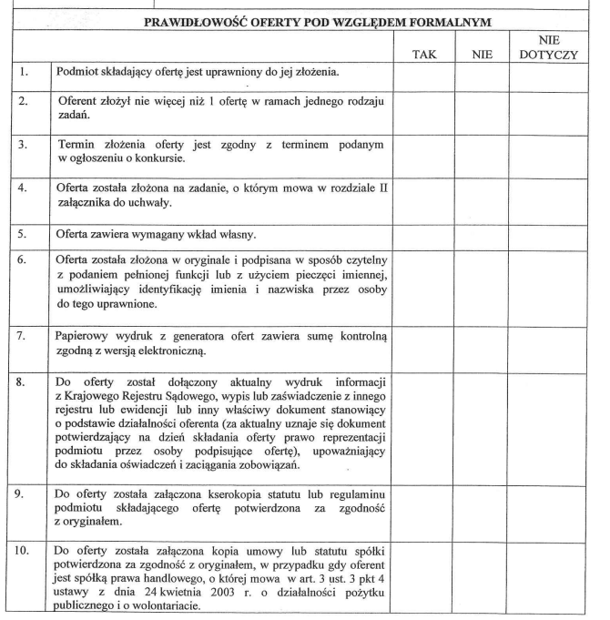
Karta oceny
formalnej

Slide 15
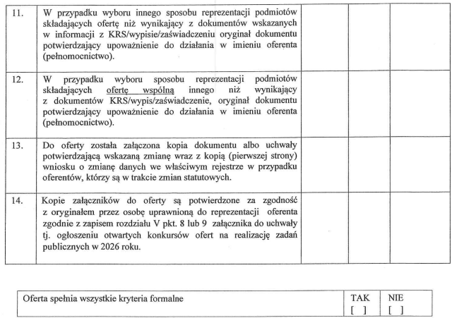
Karta oceny
formalnej

Slide 16
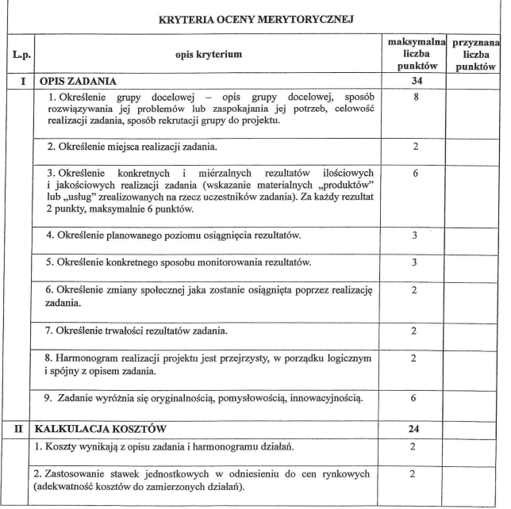
Karta oceny
merytorycznej

Slide 17
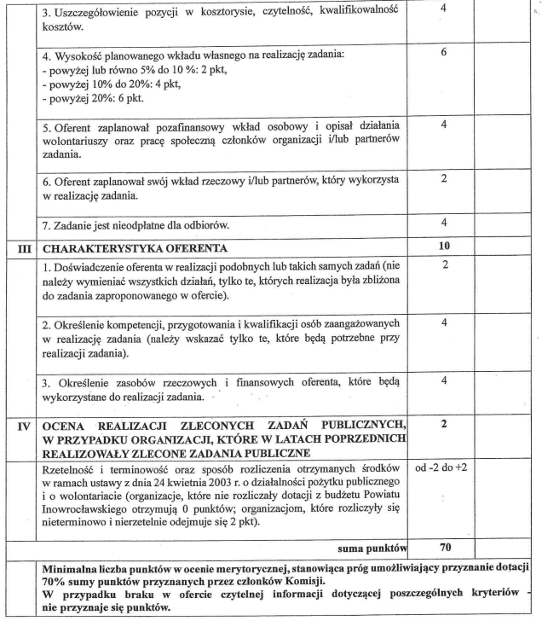
Karta oceny
merytorycznej

Slide 18

Dodaj nazwę firmy
Zasady sporządzania i składania sprawozdań
z realizacji zadań publicznych

Slide 19
Sprawozdanie
Rozliczenie dotacji
Oferent zobowiązany jest do złożenia sprawozdania z wykonania zadania publicznego według wzoru określonego w Rozporządzeniu Przewodniczącego Komitetu do Spraw Pożytku Publicznego z dnia 24 października 2018 roku w sprawie wzorów ofert i ramowych wzorów umów dotyczących reali2acji zadań publicznych oraz wzorów sprawozdań z wykonania tych zadań (Dz. U. z 2018 roku, póz. 2057).
Sprawozdanie należy złożyć zgodnie z terminem określonym
w umowie.
Osiągnięcia rezultatów
W zależności od planowanych osiągniętych rezultatów:
- listy obecności,
- zdjęcia z poszczególnych wydarzeń, które były organizowane,
- informacje z social mediów oraz prasy o realizowanym zadaniu
- dokumentacja poniesionych kosztów, faktury, potwierdzenia zapłaty
Błędy
Brak potwierdzenia osiągnięcia rezultatów
Często stwierdzane uchybienia:
- brak podpisów osoby reprezentującej stowarzyszenie na listach obecności,
- brak dokumentacji potwierdzającej przeprowadzenie testów lub treningów,
- załączone dokumenty są niekompletne lub niepotwierdzone za zgodność z oryginałem.

Slide 20
Rozliczenie dotacji
Błędy
Niezgodności w datach dokumentów
Najczęstsze problemy:
- data wystawienia faktury niezgodna z terminem realizacji zadania,
- brak zachowania ciągłości i logicznej spójności dokumentów finansowych.
Niewłaściwy czas gramatyczny w sprawozdaniach
W sprawozdaniach często:
- używany jest czas przyszły („zadanie odbędzie się”), zamiast czasu przeszłego opisującego wykonane działania.
Braki informacyjne w sprawozdaniach
Najczęściej pomijane dane:
- miejsce realizacji zadania,
- czas realizacji,
- liczba uczestników objętych działaniami.
Brak potwierdzeń zapłaty
Stwierdzane problemy:
- brak dowodów zapłaty dołączonych do faktur,
- niepełna dokumentacja finansowa.

Slide 21
Rozliczenie dotacji
Błędy
Wydatki poniesione poza okresem kwalifikowalności
Zgodnie z § 2 ust. 2.1 umowy:
- termin poniesienia wydatków z dotacji obowiązuje od dnia zawarcia umowy,
- w zestawieniu faktur ujęto częściowo koszty poniesione przed
tą datą.
Błędy w zestawieniu faktur
Najczęstsze uchybienia:
- nieprawidłowe wpisy w kolumnie „Wartość całkowita faktury/rachunku”,
- brak pełnej kwoty brutto dokumentu księgowego.
Płatności z innych rachunków bankowych
Sytuacje problemowe:
- przelewy realizowane z kont innych niż wskazane w umowie.
Omyłki pisarskie i niespójności
Przykłady:
- różnice w liczbie uczestników między ofertą a sprawozdaniem,
- niespójne dane liczbowe i opisowe.
Koszty niekwalifikowalne
Częste błędy:
- ujmowanie w sprawozdaniu kosztów, które zgodnie z umową nie mogą być finansowane z dotacji.

Slide 22
Inne uwagi
Zmiany umowy
Promocja Powiatu
Wszelkie zmiany zgłaszane
są przez oferenta w formie pisemnej wraz z uzasadnieniem
i wymagają uzyskania pisemnej zgody Powiatu Inowrocławskiego.
Oferent zobligowany
jest do przedstawienia zaktualizowanych działań/ harmonogramu po uzyskaniu zgody na wprowadzenie zmian. Zmiany wymagają sporządzenia aneksu.
Oferent realizujący zlecone zadanie publiczne
jest zobowiązany
do umieszczania logo Powiatu Inowrocławskiego
i/lub informowania,
że zadanie publiczne
jest współfinansowane
ze środków otrzymanych
od Powiatu Inowrocławskiego.
2026
Wysokość środków
Zapraszamy
do składania ofert
Do dnia
10 marca 2026 r.
godzina 15.30.
430 000,00 zł

Slide 23
OBOWIĄZKI STOWARZYSZEŃ I FUNDACJI WYNIKAJĄCE
Z USTAWY O PRZECIWDZIAŁANIU PRANIU PIENIĘDZY ORAZ FINANSOWANIU TERRORYZMU
AML
W związku z obowiązkami wynikającymi z ustawy o przeciwdziałaniu praniu pieniędzy
oraz finansowaniu terroryzmu, stowarzyszenia i fundacje mają obowiązek współpracy z organem nadzorującym. Starosta Inowrocławski, w ramach sprawowanego nadzoru i kontroli
nad fundacjami i stowarzyszeniami mającymi siedzibę na terenie Powiatu Inowrocławskiego, informuje, że należy raz w roku złożyć pisemne oświadczenie (według obowiązującego wzoru), czy dana fundacja lub stowarzyszenie przyjmuje lub dokonuje płatności gotówkowych o wartości równej lub przekraczającej równowartość 10 000 euro, bez względu na to, czy płatność jest realizowana jako pojedyncza operacja, czy jako kilka operacji, które wydają się ze sobą powiązane.

Slide 24
Dziękuję za uwagę
Prowadziła: Beata Kowalska
Przygotowała: Małgorzata Wąsowicz

